Slide 1

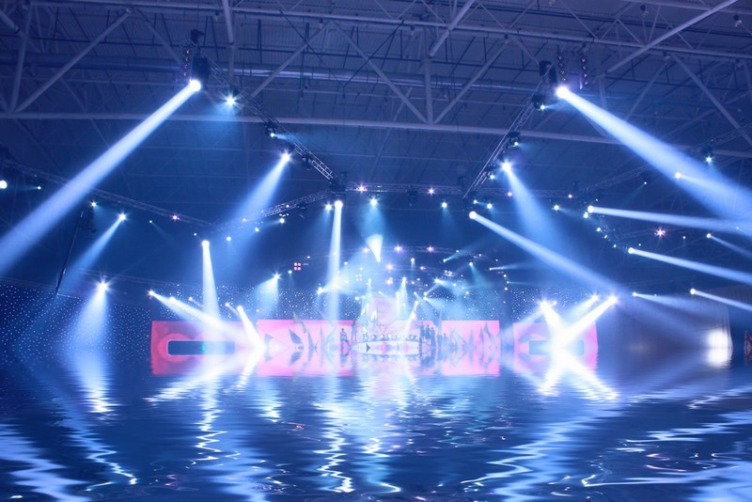
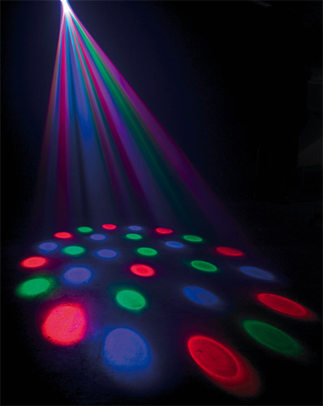
SIN
Régie de lumière
Mettre en lumière un spectacle est de nos jours une tache essentielle pour sa réussite. En accord avec le metteur en scène, le décorateur et le costumier, les techniciens éclairagistes ont pour mission :
d’élaborer les lumières projetées sur la scène et les acteurs,
de créer une ambiance,
d’attirer l’attention du spectateur sur certains aspects du spectacle.

Slide 2
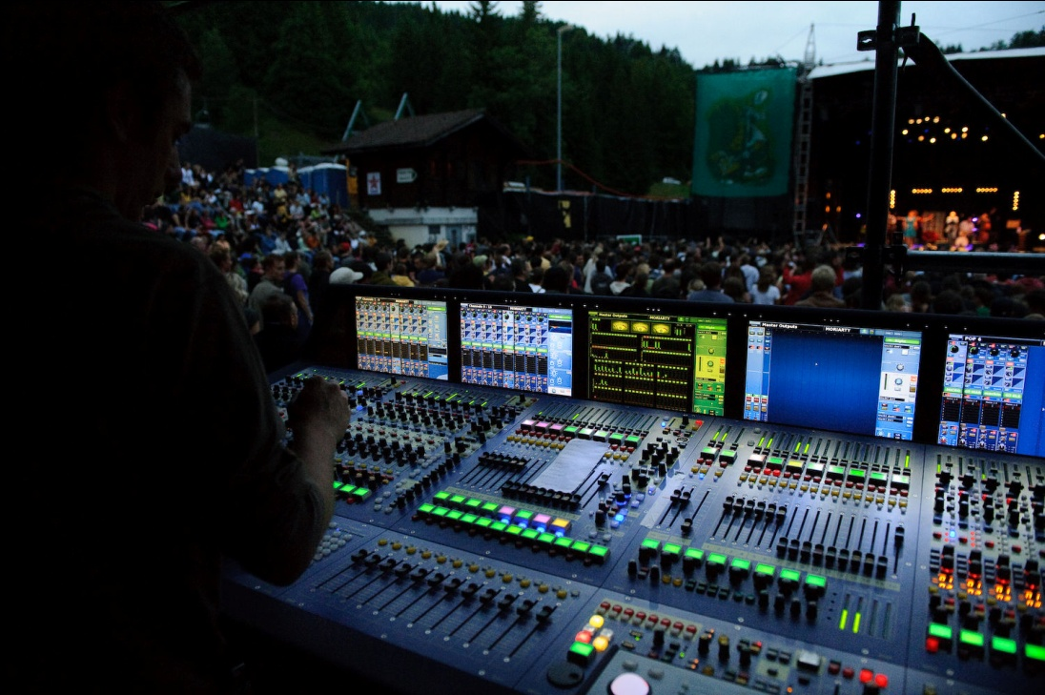
SIN
Régie de lumière
Pour animer le spectacle, les techniciens disposent de pupitres sophistiqués qui modifient l’intensité lumineuse d’une ou plusieurs sources lumineuses.
Ces pupitres sont informatisés et gardent en mémoire toutes les variations d’intensité lumineuse. L’éclairagiste n’a plus besoin de contrôler individuellement chaque appareil.

Slide 3
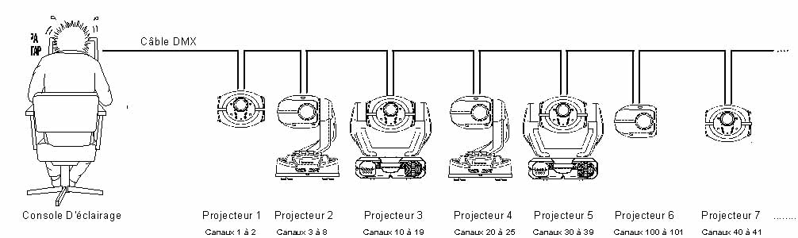

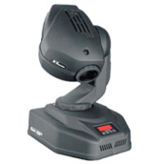
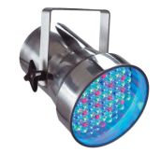

SIN
Régie de lumière
Le protocole DMX 512 a été mis au point pour simplifier la connexion de chaque projecteur vers le pupitre. Ce protocole DMX définit un standard de transmission de données entre une commande et des récepteurs déportés pour les techniques d'éclairage.
Sa fiabilité et sa compatibilité entre émetteurs et récepteurs simplifient notablement le pilotage d'un système d'éclairage complexe.
La console est reliée au premier appareil et ensuite les projecteurs sont reliés les uns à la suite des autres. Tous reçoivent les informations, mais n’exploitent que celles qui les concernent.

Slide 4

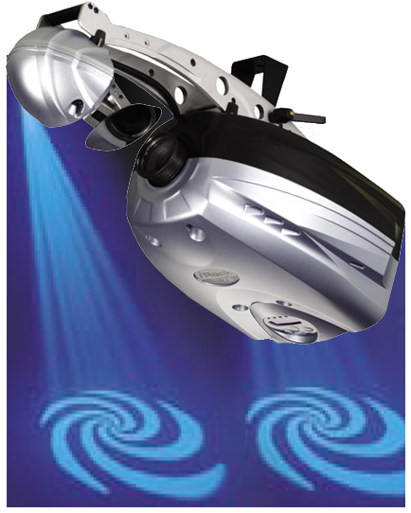

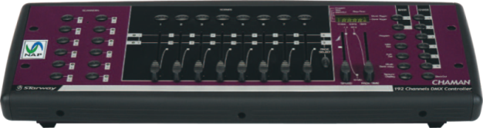
SIN
Régie de lumière
Un Projecteur à Leds : 38 RGB
Protocole DMX
1 0 1 0 1 1 1 0
1 0 1 0 1 1 1 0
Un scanner : iRock 7S
1 0 1 0 1 1 1 0
Une Demi-Lyre à lampe : Spot 150
Une console : DMX StarWay Chaman

Slide 5
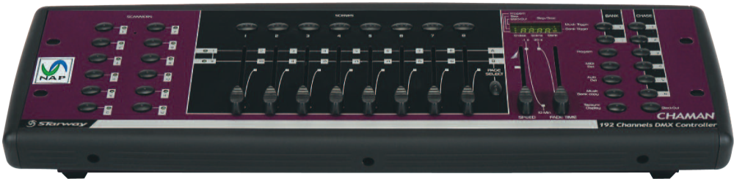
SIN
Régie de lumière
Régie de contrôle DMX:
Le contrôleur Starway Chaman est une console DMX portable conçue pour :
des applications dans des clubs de petite envergure,
des bars ou autres installations fixes,
le marché des professionnels de l’éclairage.

Slide 6
SIN
Régie de lumière
Régie de contrôle DMX:
Sélection de 12 appareils
Scènes programmables
Banque programmable
Affichage des canaux
Curseurs de contrôle manuel (fader)
La console Chaman peut :
Faire défiler les séquences manuellement ou automatiquement,
Synchroniser les séquences sur l’entrée audio pour un spectacle dynamique,
Préprogrammées des séquences dans 30 banques de 8 scènes,
Commander jusqu’à 12 appareils de 16 canaux DMX,
Afficher les différents modes de fonctionnement.

